Slide 1

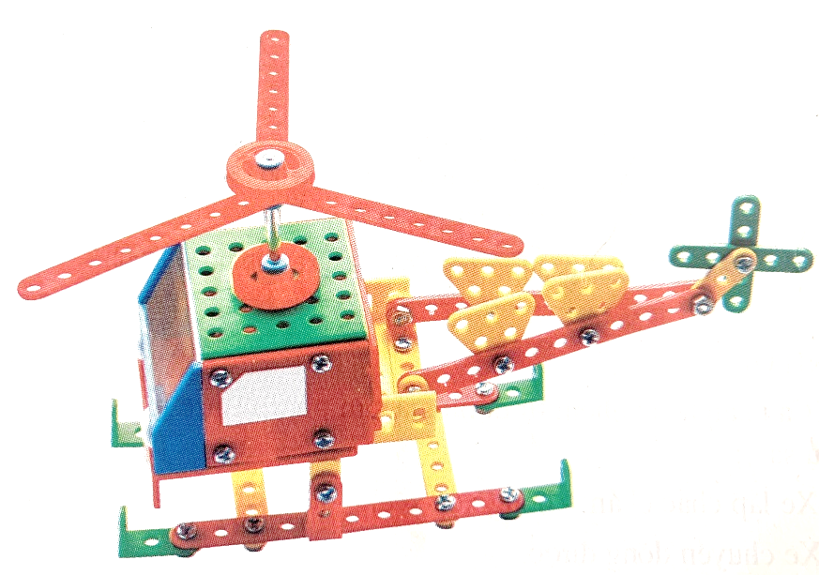
KĨ THUẬT
LỚP 5
LẮP MÁY BAY TRỰC THĂNG

Slide 2
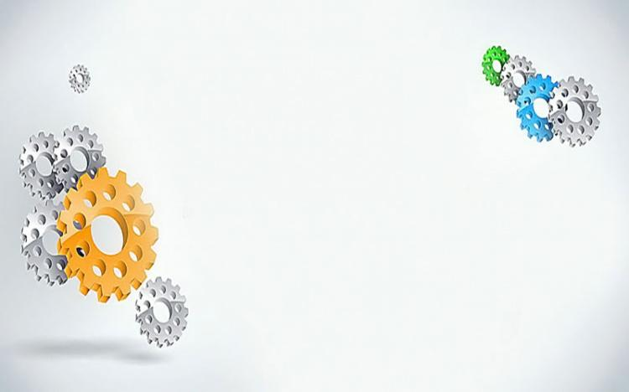
MỤC TIÊU
- Chọn đúng và đủ số lượng các chi tiết để lắp máy bay trực thăng.
- Biết cách lắp và lắp được máy bay trực thăng theo mẫu.

Slide 3
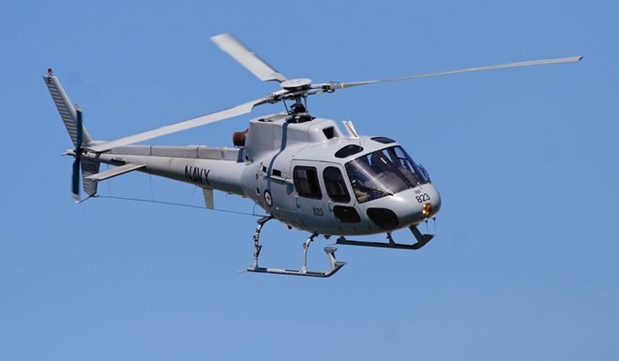
Em hãy cho biết máy bay trực thăng thường dùng để làm gì?

Slide 4


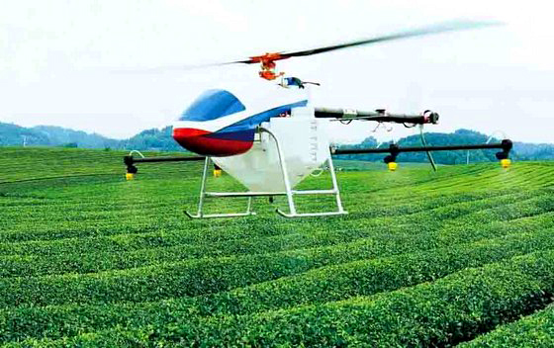
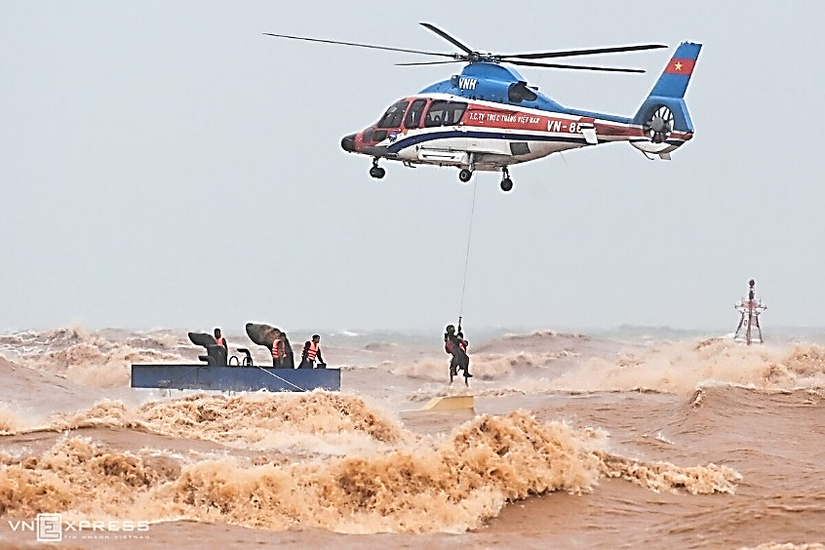
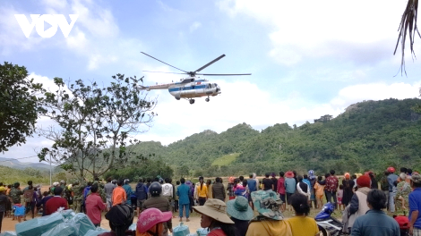
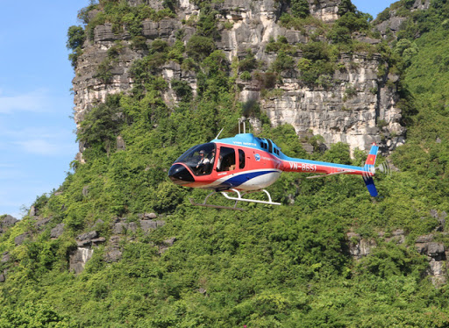

Slide 5

Thân và đuôi máy bay
Sàn ca bin và giá đỡ
Ca bin
Cánh quạt
Càng máy bay

Slide 6
CHI TIẾT VÀ DỤNG CỤ
Tên gọi | Số lượng
Tấm nhỏ | 2
Tấm chữ L | 1
Hai tấm bên của chữ U | 1
Tấm sau ca bin máy bay | 1
Tấm mặt ca bin | 1
Tấm tam giác | 4
Thanh thẳng 11 lỗ | 4
Thanh thẳng 9 lỗ | 3
Thanh thẳng 6 lỗ | 2
Thanh thẳng 5 lỗ | 2
Tên gọi | Số lượng
Thanh thẳng 3 lỗ | 1
Thanh chữ U dài | 1
Thanh chữ U ngắn | 1
Thanh chữ L dài | 6
Bánh đai | 2
Trục ngắn 2 | 1
Vòng hãm | 4
Ốc và vít | 31 bộ
Cờ-ê | 1
Tua-vít | 1

Slide 7
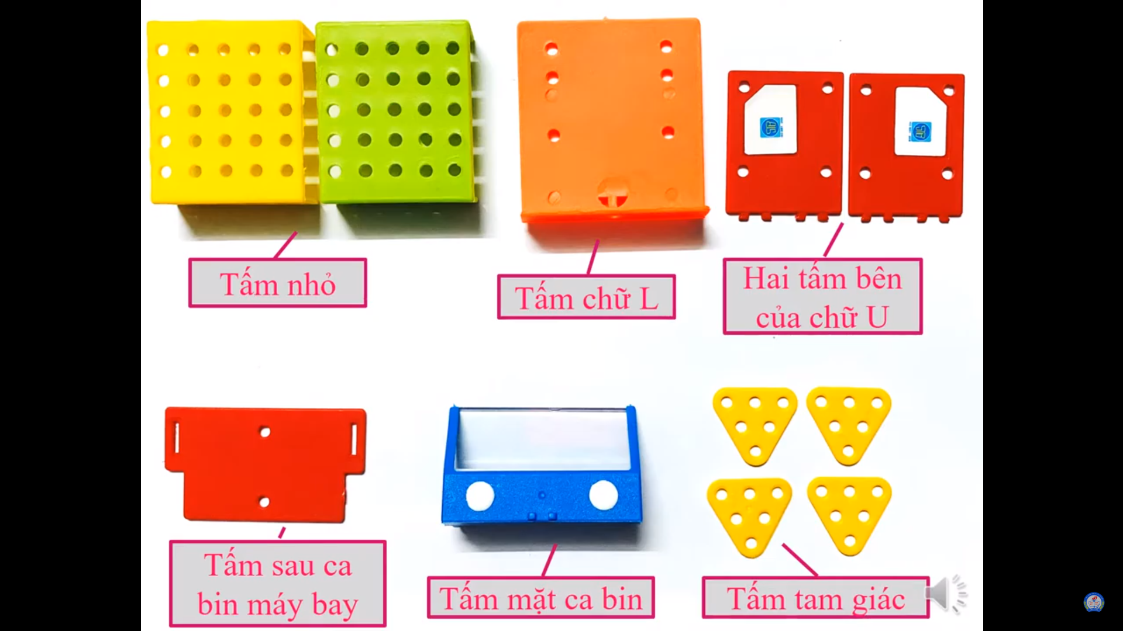
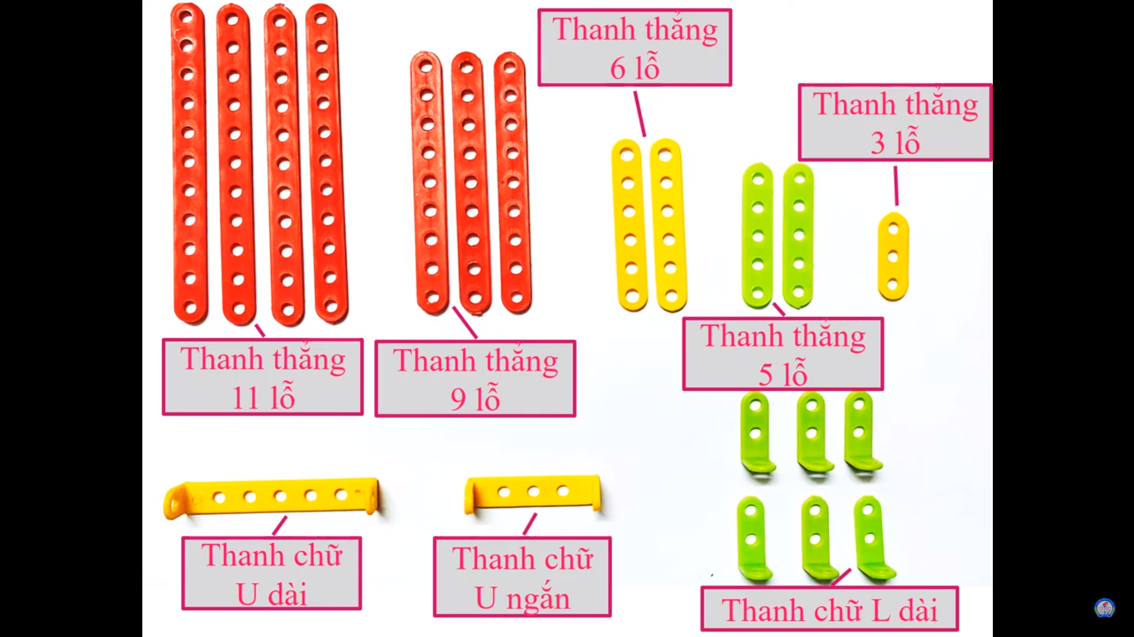
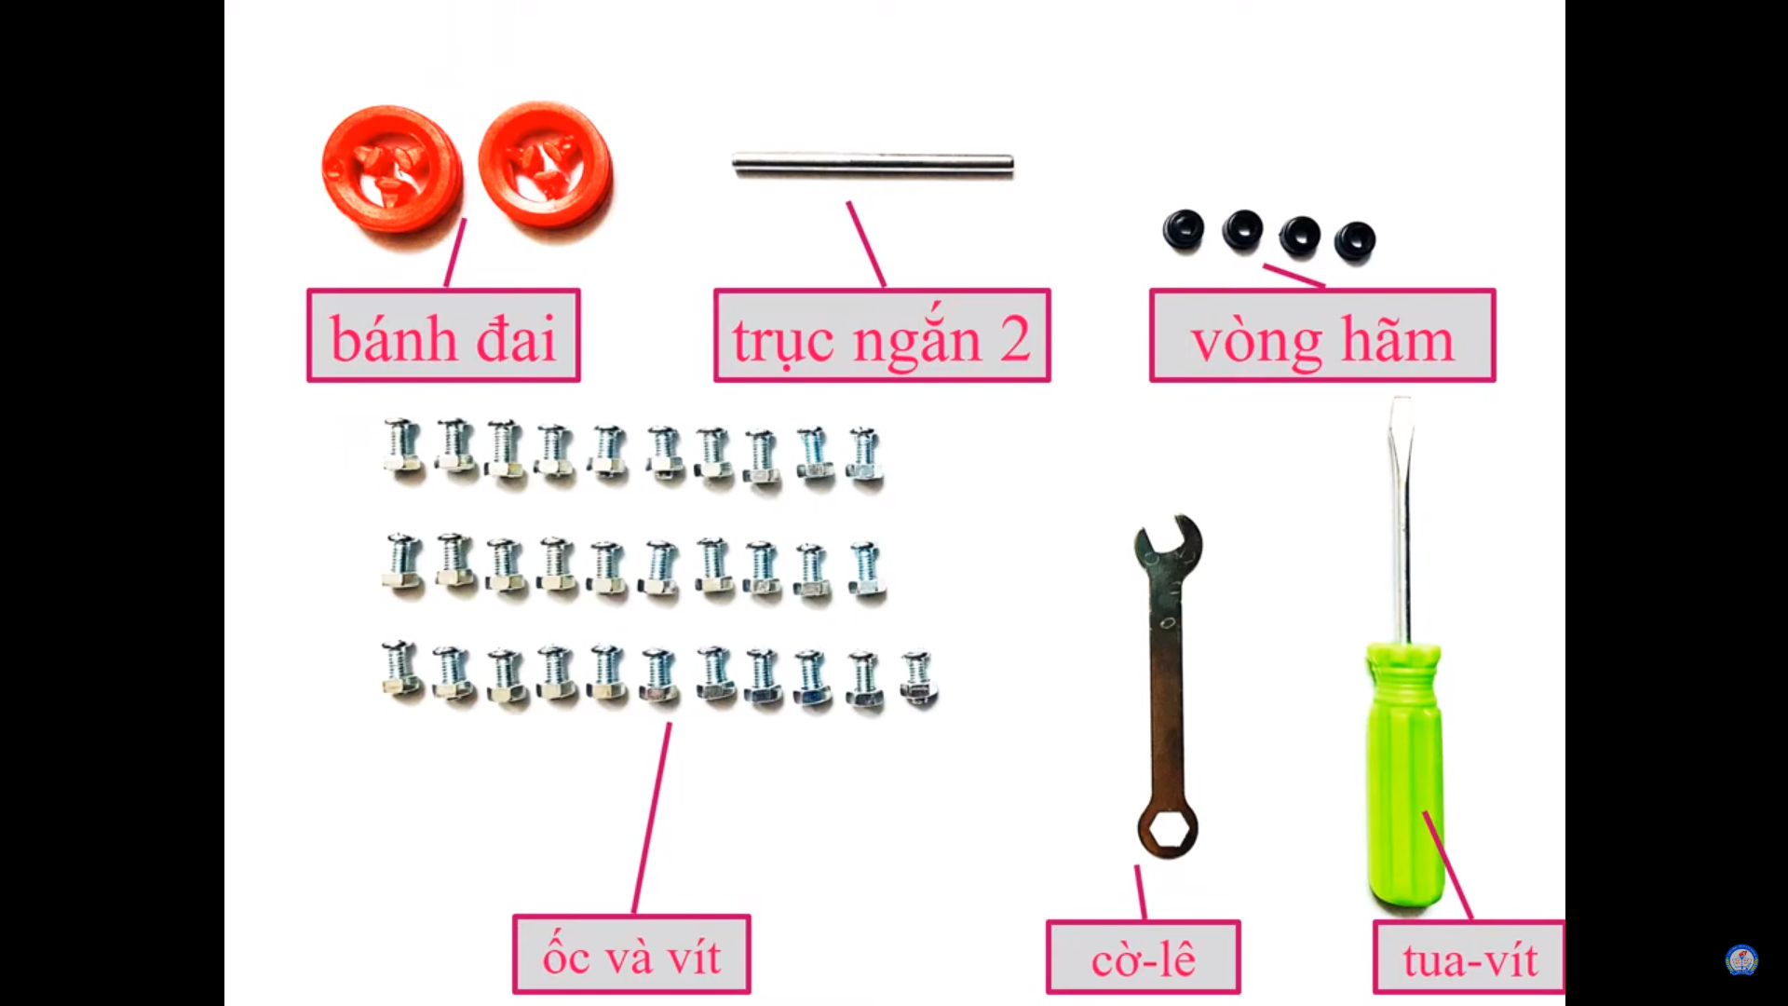

Slide 8

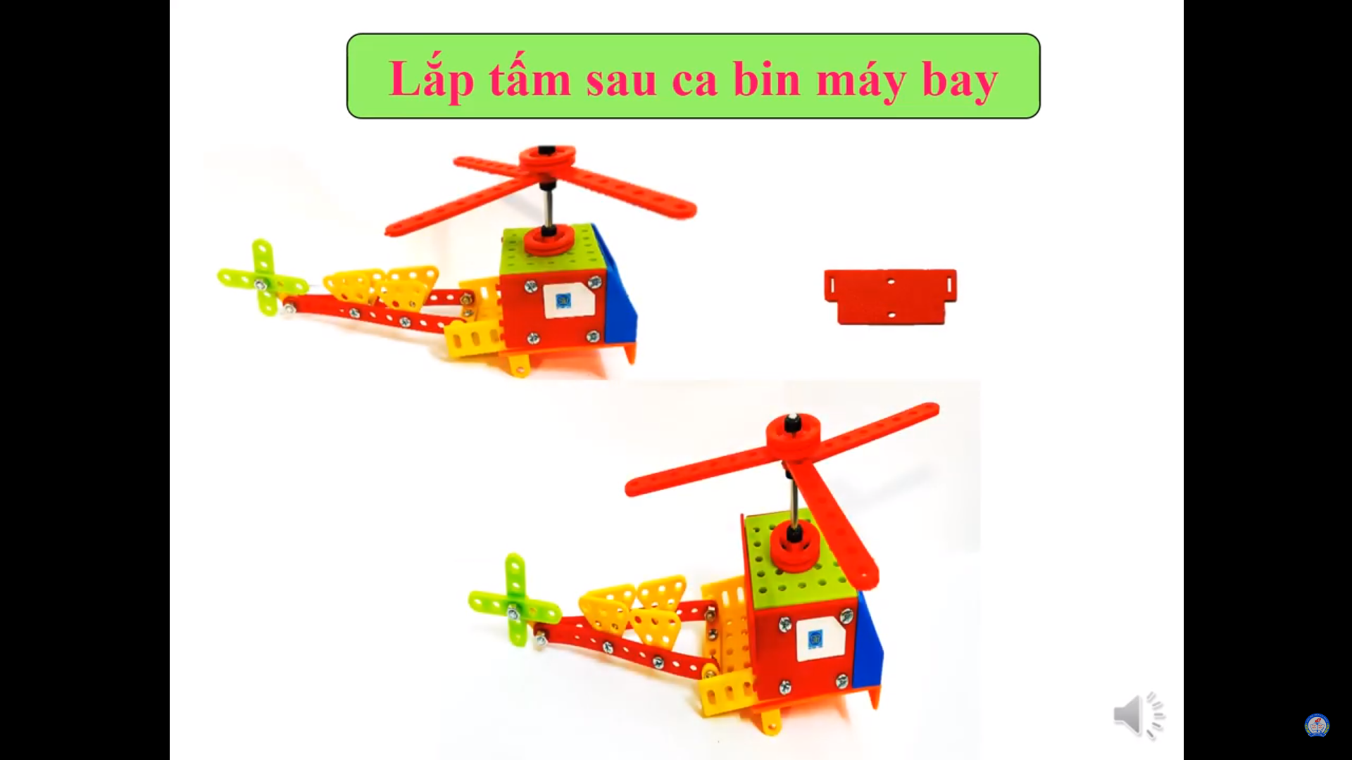
QUY TRÌNH THỰC HIỆN
LẮP MÁY BAY TRỰC THĂNG
Bước 1: Lắp từng bộ phận
  Lắp thân và đuôi máy bay
  Lắp sàn ca bin và giá đỡ
  Lắp ca bin
  Lắp cánh quạt
  Lắp càng máy bay
Bước 2: Lắp ráp máy bay trực thăng

Slide 9

LẮP TỪNG BỘ PHẬN CỦA
MÁY BAY TRỰC THĂNG

Slide 10
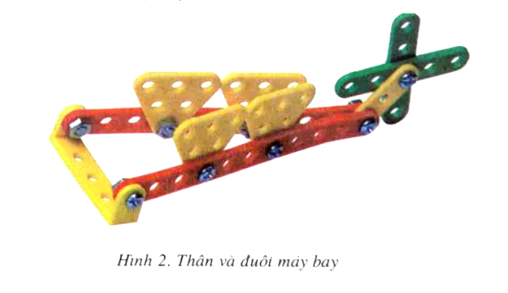
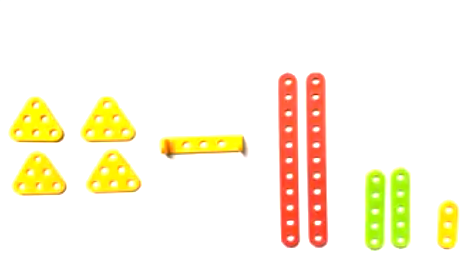
a) Lắp thân và đuôi máy bay
Để lắp thân và đuôi máy bay cần những chi tiết nào và số lượng bao nhiêu?
Lắp thân máy bay: Lắp 4 tấm tam giác và thanh chữ U ngắn vào 2 thanh thẳng 11 lỗ.
Lắp đuôi máy bay: Lắp thanh thẳng 3 lỗ vào giữa 2 thanh thẳng 5 lỗ.
Lắp đuôi vào thân máy bay (khi lắp chú ý mặt phải, mặt trái của thân và đuôi máy bay)
Các chi tiết để lắp ráp

Slide 11
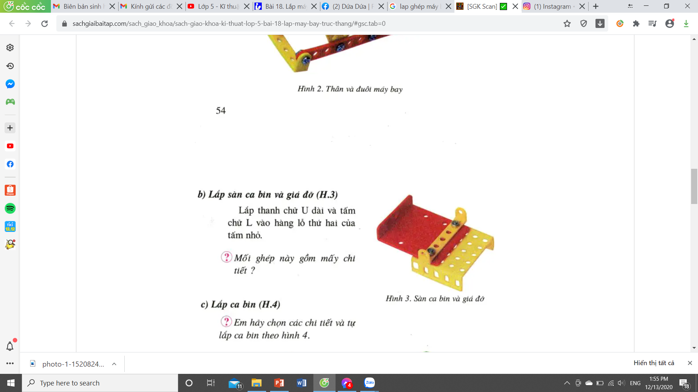
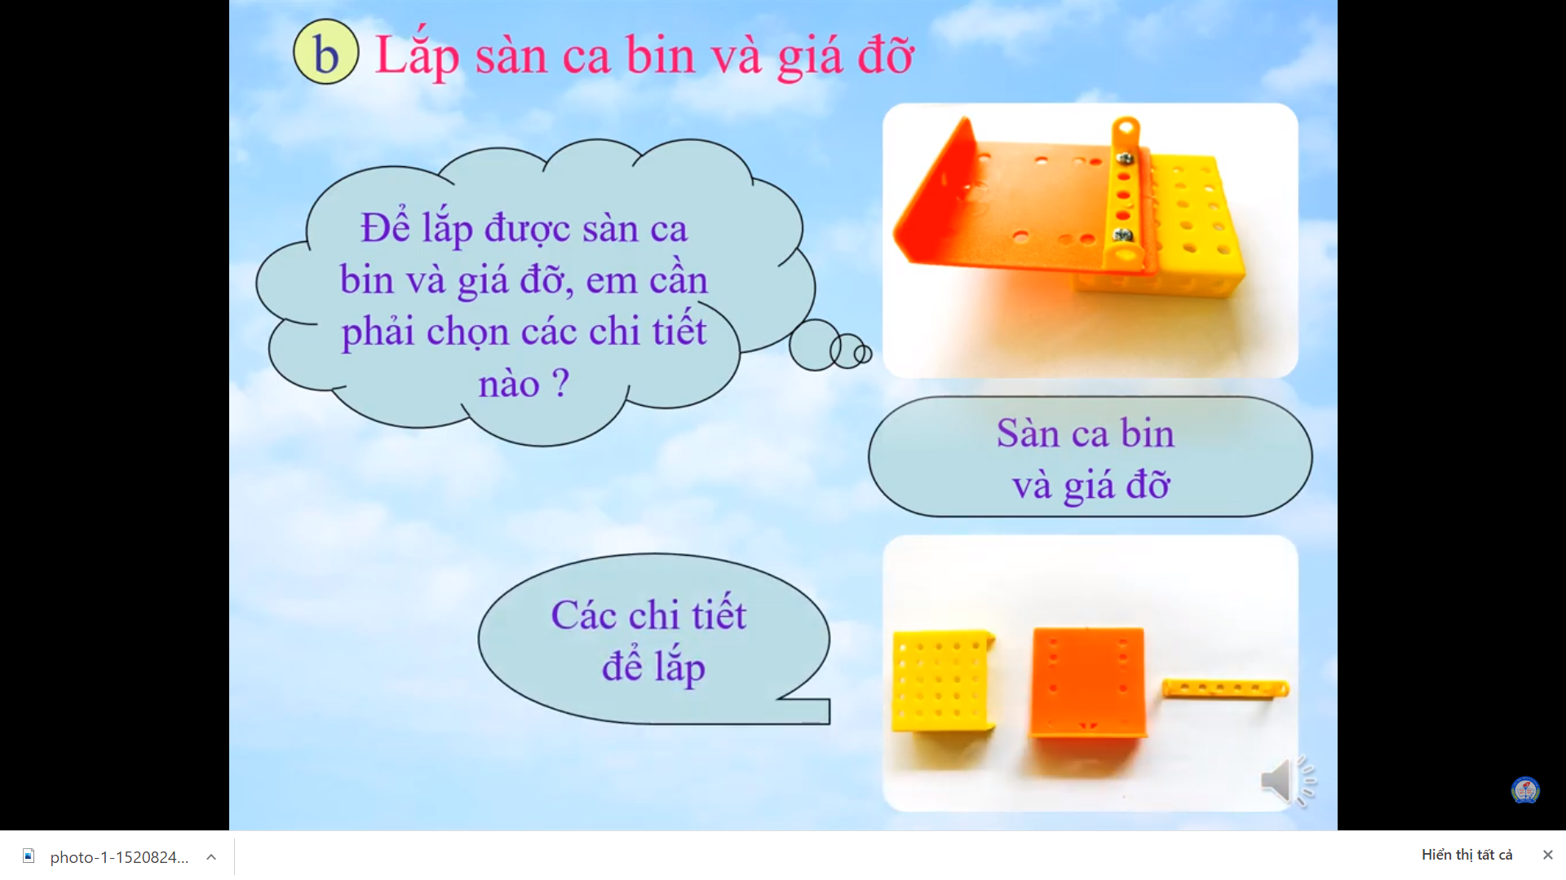
b) Lắp sàn ca bin và giá đỡ
Để lắp sàn ca bin và giá đỡ cần chọn những chi tiết nào?
Lắp thanh chữ U dài và tấm chữ L vào hàng lỗ thứ hai của tấm nhỏ.
Các chi tiết để lắp ráp

Slide 12
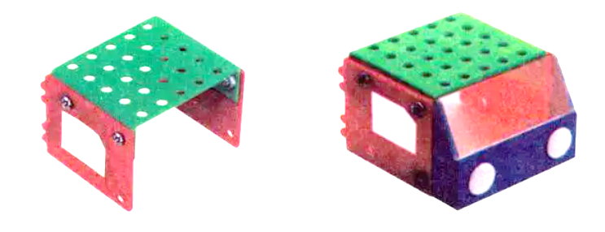
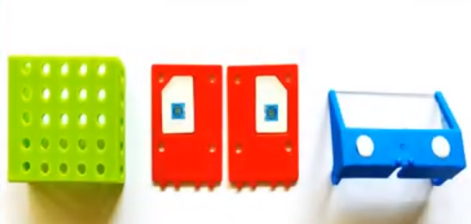
c) Lắp ca bin
Hình 4. Lắp ca bin
Các chi tiết để lắp ráp

Slide 13
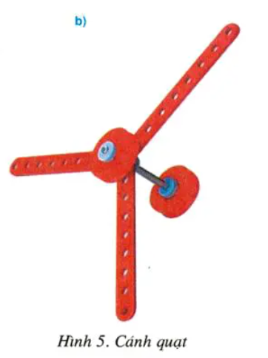
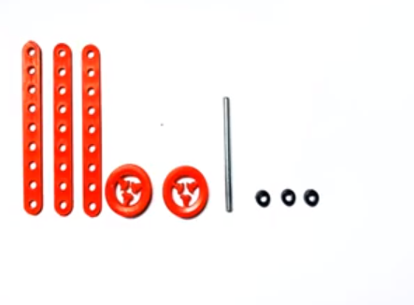
d) Lắp cánh quạt
Em hãy cho biết cần sử dụng những chi tiết nào để lắp cánh quạt?
Tại sao phải dùng mấy vòng hãm ở bộ phận này?
Các chi tiết để lắp ráp

Slide 14
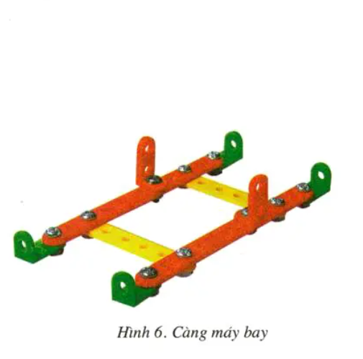
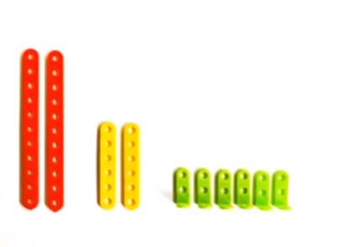
e) Lắp càng máy bay
Em hãy cho biết để lắp càng máy bay em cần những chi tiết nào và thực hiện lắp như thế nào?
Các chi tiết để lắp ráp

Slide 15
LẮP RÁP CÁC BỘ PHẬN CỦA MÁY BAY TRỰC THĂNG

Slide 16
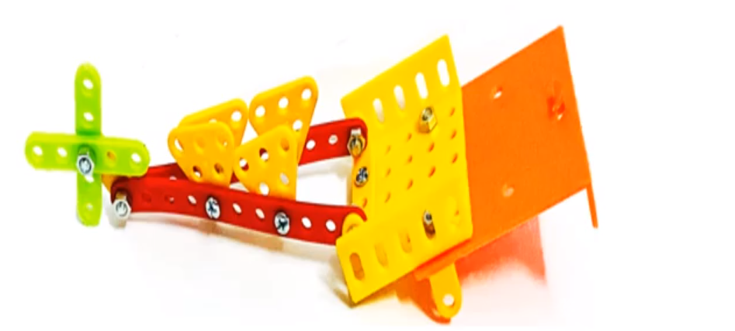
Lắp thân máy bay vào sàn ca bin và giá đỡ.

Slide 17
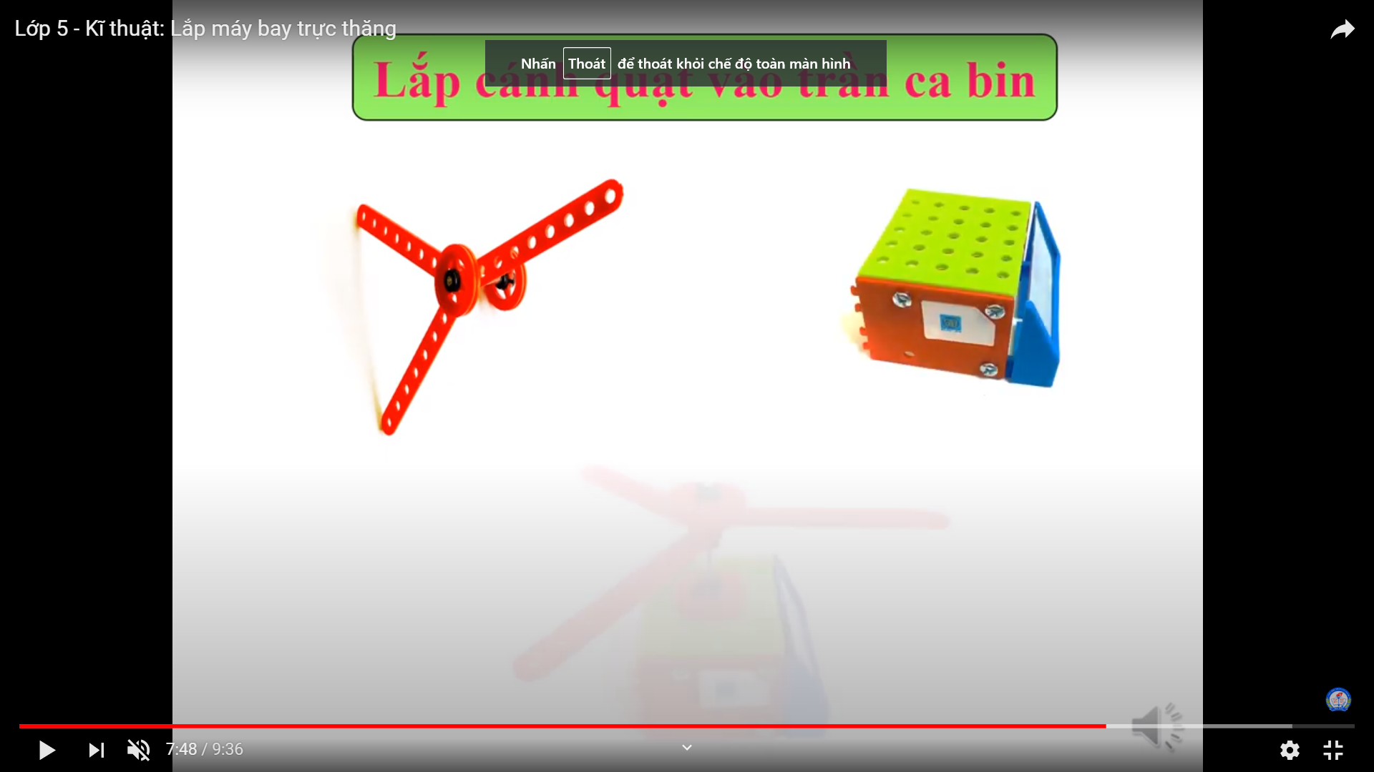
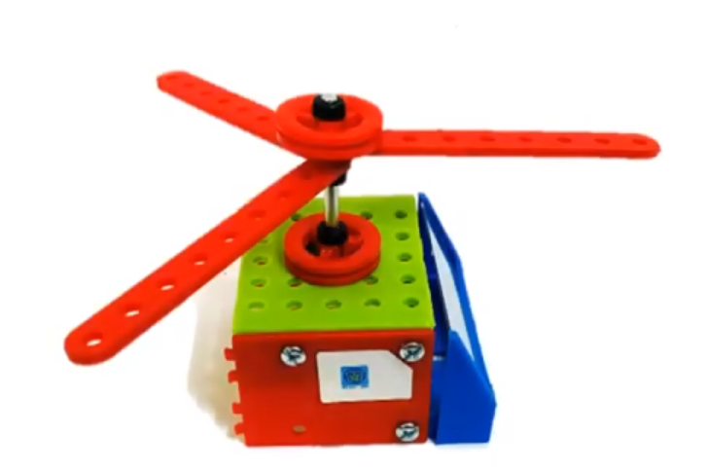
Lắp cánh quạt vào trần của ca bin.
Trần ca bin

Slide 18
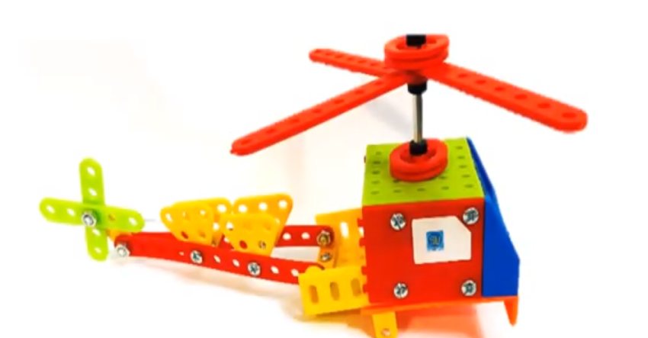
Lắp ca bin vào sàn ca bin.

Slide 19
Lắp tấm sau của ca bin máy bay.
Tấm sau của ca bin

Slide 20
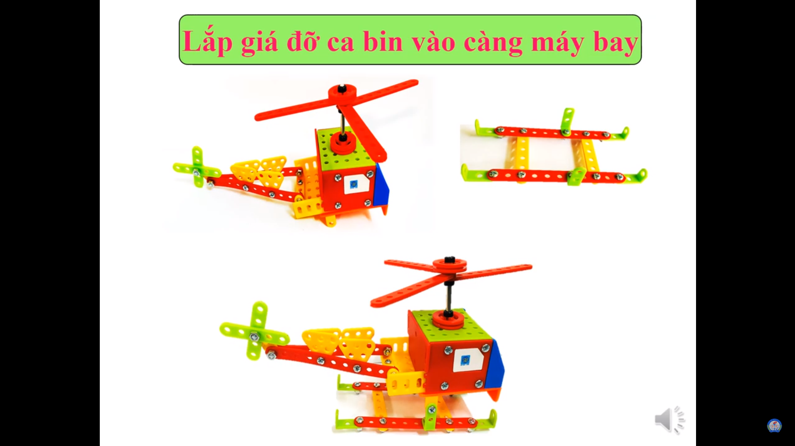
Lắp giá đỡ sàn ca bin vào càng máy bay.
Càng máy bay

Slide 21
SẢN PHẨM HOÀN THÀNH
MÔ HÌNH LẮP GHÉP MÁY BAY TRỰC THĂNG
TIÊU CHÍ ĐÁNH GIÁ
Tiêu chí | Điểm
Lăp ráp đầy đúng vị trí các bộ phận | 4
Sản phẩm chắc chắn, không xộc xệch. | 3
Máy báy giữ được thăng bằng | 3

Slide 22
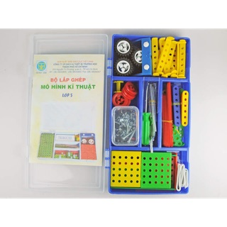
Sau khi thực hiện xong, chúng ta cần phải tháo rời các chi tiết và xếp gọn vào hộp.

Slide 23

THỰC HÀNH

Slide 24

GHI NHỚ
Lắp máy bay trực thăng theo các bước:
Lắp các bộ phận:
  Thân và đuôi máy bay
  Sàn ca bin và giá đỡ
  Ca bin
  Cánh quạt
  Càng máy bay.
2. Lắp ráp các bộ phận với nhau để được máy bay trực thăng hoàn chỉnh.

Slide 25

Chúc các em chăm ngoan học tốt
Chào tạm biệt
Hẹn gặp lại!

Slide 26
Chúc các em chăm ngoan học tốt
Chào tạm biệt
Hẹn gặp lại!

